Slide 1
EMPAQUÉTALO
AVANCE 2 · RECOPILACIÓN DE DATOS Y ELECCIÓN DEL PARADIGMA
Instituto Tecnológico de Morelia · Inteligencia Artificial · Semana 8
Prof. Jonathan Zavala Díaz
Notes:
Presentamos el Avance 2 de Empaquétalo: de dónde salen los datos, cómo los preparamos, qué paradigma de IA elegimos y qué modelo proponemos.

Slide 2




RUTA DEL AVANCE
1
2
3
4
Problema
Datos
Paradigma
Modelo
Elegir dron, moto o carro/camión para cada paquete
5,109 envíos simulados, limpios y etiquetados
Simbólico: reglas aprendidas con árboles de decisión
Random Forest + filtro de seguridad + explicación
Pregunta de la revisión: ¿los datos permiten resolver el problema y el paradigma elegido es adecuado?

Slide 3

FUENTE Y TIPO DE DATOS
Tabulares
Fuente: dataset sintético
Una fila por envío, una columna por variable
La paquetería no tiene historial de envíos y el alcance excluye datos reales.
Simulador propio en Python con límites investigados en el Avance 1.
Etiquetas asignadas por una política de costo, tiempo y seguridad.
Semilla fija (42): cualquiera puede regenerar los mismos datos.
Numéricos continuos
Peso, dimensiones, distancia, viento
Categórico nominal
Clima: despejado, nublado, lluvia, tormenta
Etiquetados · 3 clases
Aprendizaje supervisado multiclase

Slide 4
CANTIDAD
5,262
registros crudos
5,109
envíos válidos
4,087 / 1,022
El dron es la clase minoritaria (16%), como en la realidad. Por eso la métrica principal es el F1-macro.
entrenamiento / prueba (80/20)

Slide 5
VARIABLES Y CARACTERÍSTICAS
Variable | Tipo | Unidad · rango
Peso | Numérica | kg · 0.05 – 600
Largo, ancho, alto | Numéricas | cm · 0.5 – 180
Distancia | Numérica | km · 0.5 – 120
Clima | Categórica | 4 categorías
Viento | Numérica | km/h · 0 – 88
Medio (objetivo) | Categórica | dron · moto · carro
CARACTERÍSTICAS DERIVADAS
Dimensiones ordenadas
mayor, media y menor: el paquete cabe sin importar cómo se capturó
Volumen en litros
resume el tamaño en un número
Clima one-hot
4 columnas binarias
11 características de entrada

Slide 6
EJEMPLOS DE DATOS
ID | Peso kg | Dimensiones cm | Dist. km | Clima | Viento | Medio | Por qué
ENV-03972 | 0.28 | 21 × 23 × 3 | 13.0 | despejado | 0.7 | Dron | Sobre ligero, sin viento
ENV-01703 | 2.29 | 32 × 29 × 6 | 8.4 | nublado | 32.9 | Moto | Viento ≥ 30 descarta el dron
ENV-00228 | 2.78 | 24 × 25 × 12 | 8.2 | despejado | 11.3 | Moto | Excede 2.5 kg por 280 g
ENV-02270 | 12.00 | 144 × 84 × 67 | 47.2 | despejado | 0.6 | Carro/camión | Volumen de 805 L
ENV-04130 | 22.42 | 69 × 63 × 69 | 4.5 | lluvia | 23.2 | Carro/camión | Pesado y con lluvia
ENV-01703 y ENV-00228 son paquetes pequeños a 8 km que una regla simple mandaría en dron. Uno lo impide el viento y el otro 280 gramos.

Slide 7

FORMATO Y ADQUISICIÓN
1
Generar paquetes
Formato
Tipo (sobre, pequeño, mediano, grande) → peso y dimensiones. Distancia log-normal (mediana 9 km). Viento según el clima.
CSV, UTF-8, con encabezado
Una fila por envío
Archivo crudo, limpio y conjuntos de entrenamiento y prueba
2
Etiquetar
Se descartan los medios que violan un límite y se elige el de menor costo-tiempo-riesgo, más ruido (σ = 7).
3
Agregar errores de captura
Clima mal escrito, faltantes, milímetros en vez de centímetros, pesos imposibles y duplicados.

Slide 8
PREPROCESAMIENTO INICIAL
62
16 → 4
71
duplicados eliminados
variantes de clima unificadas
sin peso o clima, eliminados
20
31
127
pesos ≤ 0, eliminados
largos en mm corregidos
vientos imputados con la mediana del clima
Después: dimensiones ordenadas + volumen + one-hot del clima → división 80/20 estratificada → StandardScaler ajustado sólo con entrenamiento (para KNN y la red neuronal; los árboles no lo necesitan).

Slide 9
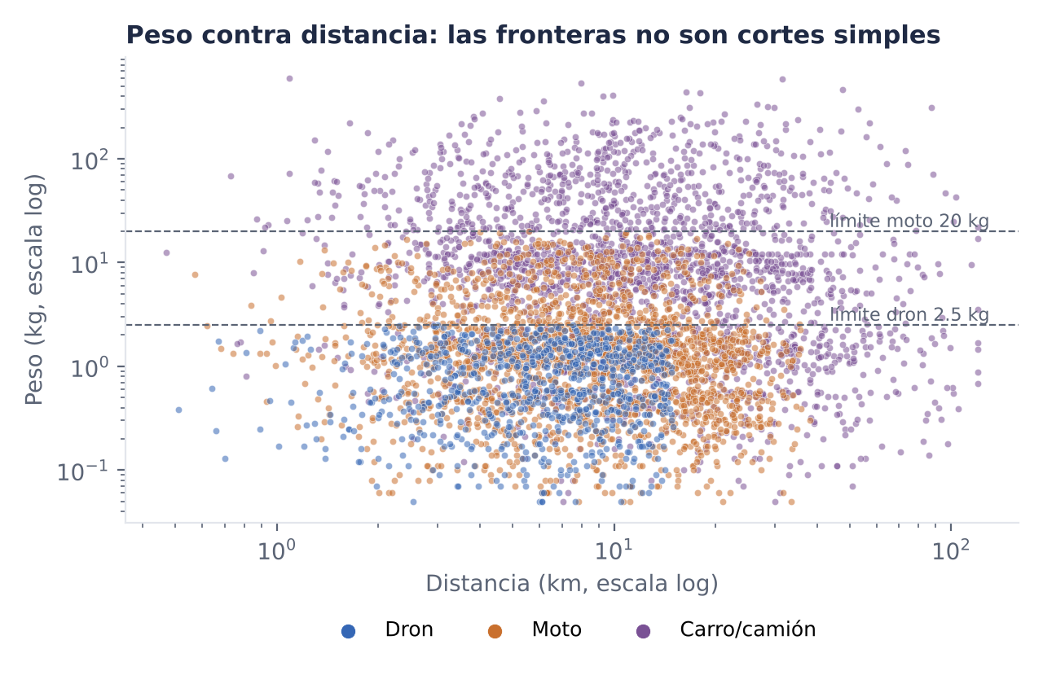
LO QUE DICEN LOS DATOS
Tormenta
100% carro/camión
Lluvia
nunca dron
Buen clima
ningún medio domina
Bajo 2.5 kg conviven dron y moto, y entre 2.5 y 20 kg conviven moto y carro. La frontera depende del viento, el volumen y la distancia a la vez.

Slide 10




ELECCIÓN DEL PARADIGMA
Simbólico
Conexionista
Bioinspirado
Probabilístico
Computacional
Reglas si-entonces aprendidas con árboles
Red neuronal: F1 0.87, pero es caja negra
Optimiza; no clasifica directamente
Naive Bayes ignora las interacciones
KNN: F1 0.81, sensible a la escala
ELEGIDO
Comparación
Descartado
Descartado
Comparación

Slide 11
¿POR QUÉ SIMBÓLICO?
1
Coincide con el problema
2
Permite explicar
Los límites son umbrales (2.5 kg, 30 km/h, 15 km) y cada nodo de un árbol es un umbral.
Las reglas que sigue un árbol se pueden leer; los pesos de una red neuronal, no.
3
Habla el idioma del filtro
4
Lo respalda la evidencia
El filtro de seguridad también son reglas: modelo y filtro se integran.
Los árboles quedaron primero sin ajuste: Random Forest 0.88, árbol 0.85.
No son reglas escritas a mano: el modelo induce cientos de reglas y sus umbrales a partir de 4,087 ejemplos.

Slide 12


MODELO PROPUESTO
Entrada
Preproceso
Random Forest
Filtro
Salida
peso, medidas, distancia, clima, viento
ordenar medidas, volumen, one-hot
vota y da la probabilidad de cada medio
descarta medios que violan un límite
medio + confianza + explicación
EJEMPLO REAL DEL MODELO PRELIMINAR
1.8 kg · 30×20×15 cm · 7.5 km · lluvia · 25 km/h → Moto (0.88)
«La lluvia descarta el dron; paquete pequeño y distancia media favorecen la moto.»
Mismo paquete con cielo despejado y 10 km/h → Dron (0.60)

Slide 13
PRUEBA DE VIABILIDAD
+21
puntos de F1-macro sobre el sistema de reglas simples
0.89 ± 0.01
F1-macro con validación cruzada de 5 pliegues: resultado estable
Meta del Avance 1: F1-macro ≥ 0.85 y +10 puntos sobre las reglas

Slide 14

RESPUESTA A LA REVISIÓN
¿Los datos permiten resolver el problema?
Sí. F1-macro de 0.88 sin ajuste, arriba de la meta de 0.85.
¿El paradigma es adecuado?
Sí. Los árboles quedan primero y además son explicables.
Por atender
Limitación
El dron es la clase más difícil (F1 0.82). Se probará class_weight = "balanced" y el filtro bloquea cualquier dron inseguro.
Los datos son sintéticos: el modelo aprende la política del equipo. El ruido evita que memorice reglas (nadie llega a 1.0).

Slide 15
PRODUCTO DE LA REVISIÓN
Dataset
5,109 envíos limpios, reproducibles
Ejemplos
Envíos comentados de las 3 clases
Preprocesamiento
9 pasos con bitácora de registros
Paradigma
Simbólico, contra los otros 4
Modelo
Random Forest + filtro + explicación

Slide 16
GRACIAS
SIGUIENTE: ENTRENAMIENTO Y AJUSTE DE MODELOS (SEMANAS 9 A 11)

